Slide 1

Inteligencia de Cuenca
WORKSHOP · IA EN LA GESTIÓN ADMINISTRATIVA
Caso 2 · Demo práctica

Slide 2




Temas a Estudiar
Agente Researcher
Definición de Fuentes
Redacción de Prompts con Prompt Coach
La primera síntesis cubre del 01/09 al 11/10/2026, queda en un cuaderno y se programa cada semana.

Slide 3
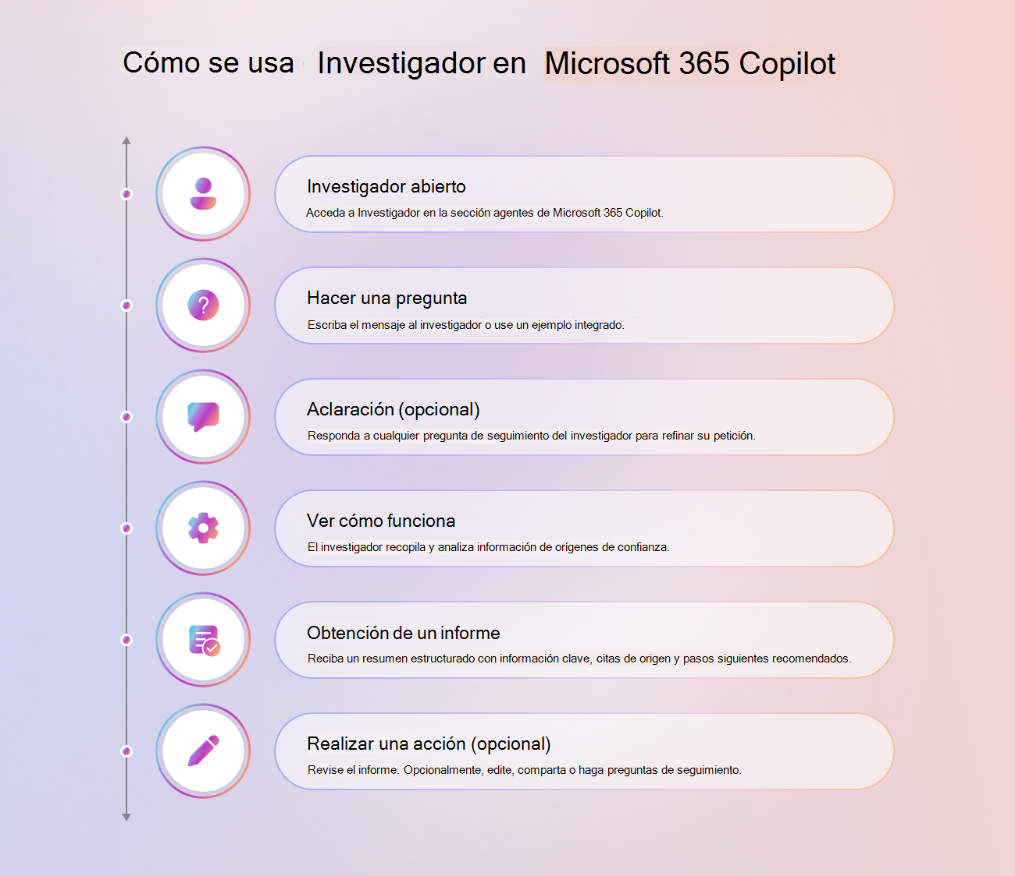


Slide 4
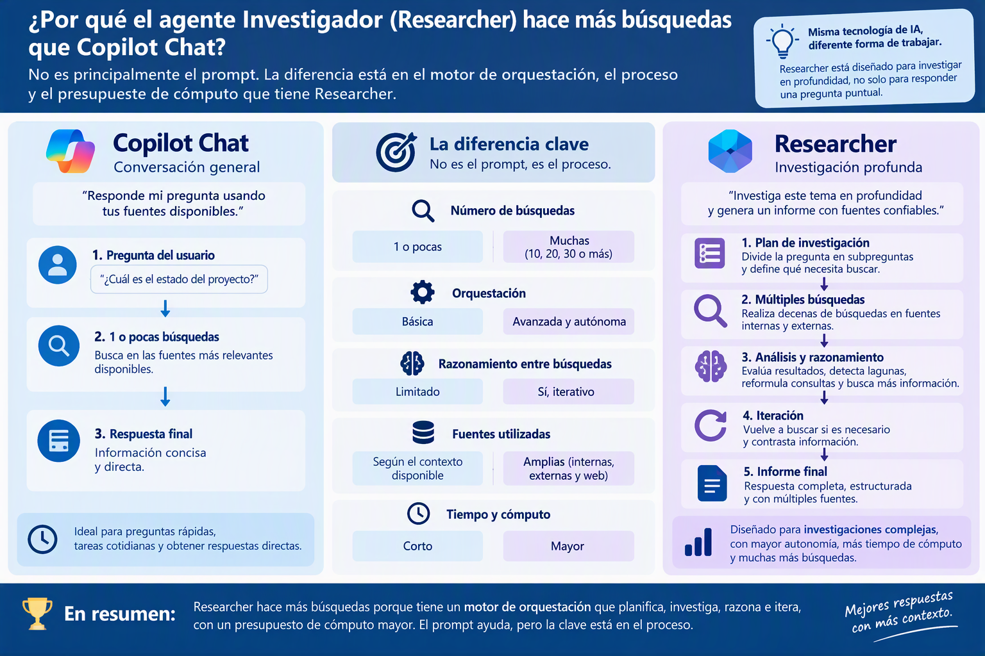

Slide 5
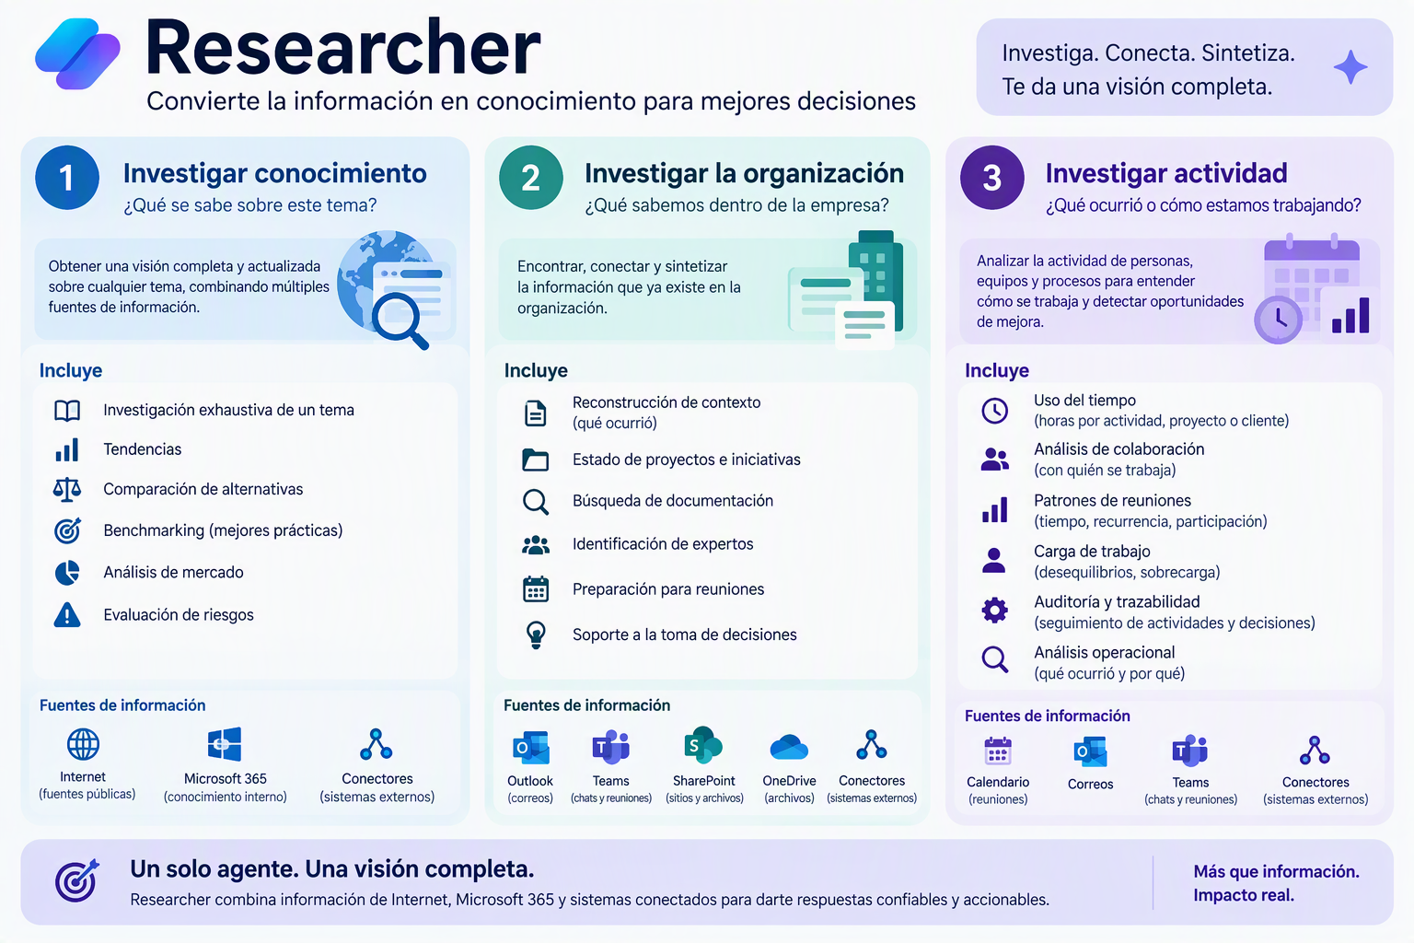

Slide 6
📅 Calendar | ¿Cuántas horas trabajé este mes y cómo se distribuyen entre reuniones, foco y proyectos?
📧 Outlook | ¿Cuáles son los temas más recurrentes de mis correos durante el último trimestre?
💬 Teams | ¿Qué decisiones importantes se han tomado sobre el proyecto X en chats, canales y reuniones?
📄 OneDrive | Resume todos mis documentos relacionados con la iniciativa Y y destaca riesgos y próximos pasos.
🌐 SharePoint | ¿Qué conocimiento tiene la organización sobre IA Generativa? Consolida documentos, procedimientos y presentaciones.
🎥 Reuniones de Teams | Analiza las reuniones del último mes e identifica acuerdos, tareas pendientes y bloqueos recurrentes.
👥 Personas (People) | ¿Quiénes son los expertos internos en Power Platform y en qué proyectos han participado?
📊 Microsoft 365 completo | Genera un informe ejecutivo del estado actual del proyecto usando correos, chats, reuniones y documentos.
🔍 Conectores (Jira, ServiceNow, Salesforce, etc.) | Relaciona incidencias, decisiones y documentación para explicar por qué un proyecto está retrasado.

Slide 7

El desafío: mucho ruido, una síntesis
4
4
6
temas
niveles
fuentes
Primera síntesis semanal · 01/09 al 11/10/2026

Slide 8


Herramientas
Researcher
Cuadernos
Programar y enviar
Fuentes públicas, con enlaces
Síntesis y fuentes en un lugar
Prompt semanal y correo en Outlook

Slide 9
Archivos complementarios
IC01
Perfil
de vigilancia
IC02
Pack
de fuentes
IC03
Mensaje
reenviado
IC04
Síntesis
de referencia
F1
EconoJournal
Transporte · 12/09
F2
iProfesional
Transporte · 16/09
F3
Petrolnews
Ronda 1/2026 · 07/09
F4
iProfesional
Ronda 1/2026 · 18/09
F5
Infobae
Recaudación · 09/10

Slide 10
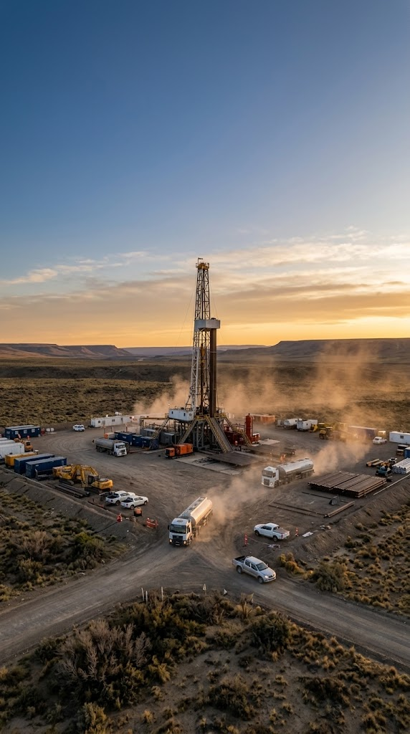
Demo práctica
30′
Martín prepara la primera síntesis semanal

Slide 11
Siete puntos de control
1
2
3
4
Fecha y enlace
Mensaje sin fuente
Anuncio o norma
Ronda 1/2026
5
6
7
Cifras fiscales
Nivel y confiabilidad
Alcance

Slide 12
Criterio de aceptación de la síntesis
Siete controles
Fuentes
Lo no verificado
Todos cumplidos
Cada novedad con fecha y enlace
Separado de lo confirmado

Slide 13
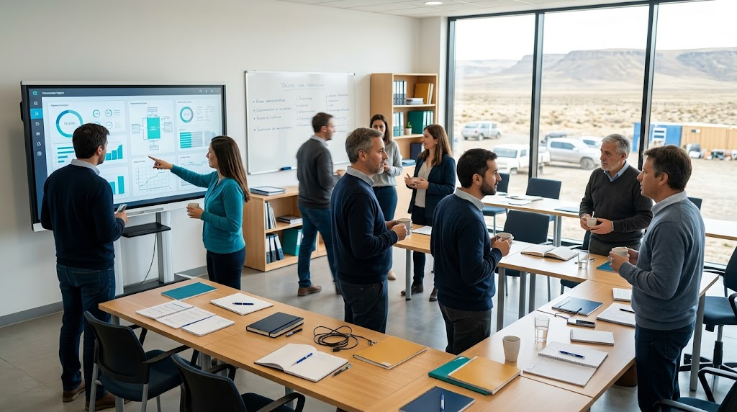
¿Preguntas?
Las ideas y dudas de ustedes enriquecen el caso
Esta presentación ha sido generada con la asistencia de inteligencia artificial

